Slide 1
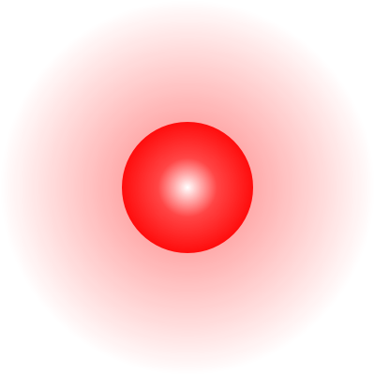
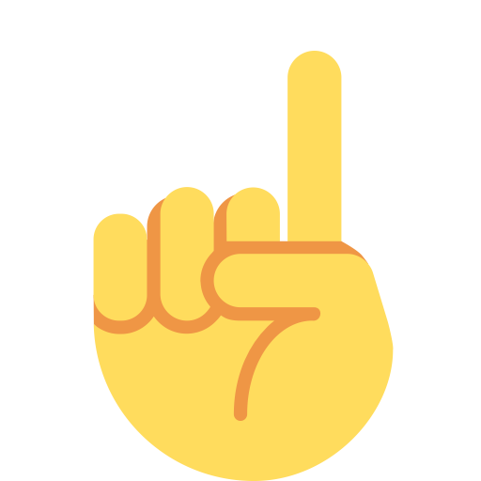
GestureDeck
FIAP | CHECKPOINT 3
Passe os slides com as mãos, sem passador e sem mouse.
Cognitive Computing, Computer Vision and IoT Systems
Luan Rodrigues, João Henrique e Mateus Henrique
Notes:
ABERTURA (30 s). Cumprimente e apresente o projeto: o GestureDeck permite passar slides, apontar e desenhar só com as mãos, usando uma câmera comum. Esta apresentação será conduzida com o próprio programa. Antes de começar, deixe o PowerPoint em F5 e o GestureDeck rodando.

Slide 2
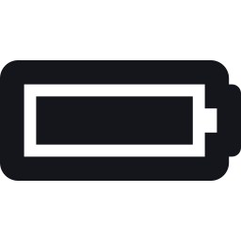


Uma alternativa: controlar com as mãos
NO LUGAR DO PASSADOR
NO LUGAR DO TECLADO
NO LUGAR DO MOUSE
Sem pilha para acabar
Livre do notebook
O laser sai da mão
Os slides passam com um gesto, e o controle nunca descarrega.
Apresente de longe, sem ninguém apertando a seta por você.
O indicador vira um laser e a pinça desenha direto no slide.
Tudo isso com uma câmera comum e as suas mãos.
Notes:
UMA ALTERNATIVA (1 min). O GestureDeck é uma alternativa aos controles de sempre. No lugar do passador, que descarrega, os slides passam com um gesto. No lugar do teclado, que prende a gente ao notebook, dá para apresentar de longe. No lugar do mouse, que não aponta no ar, o indicador vira um laser e a pinça desenha. Tudo com uma câmera comum e as mãos. O próximo slide mostra como usar.

Slide 3

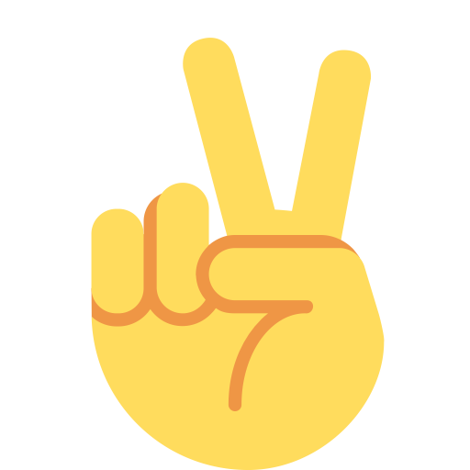
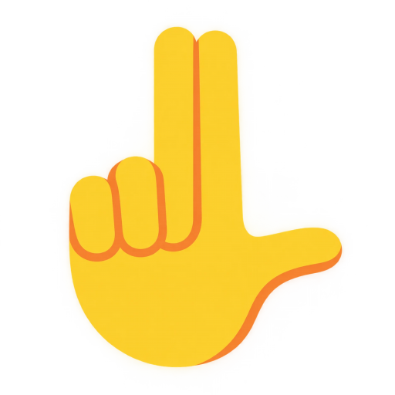
A ideia: as mãos viram o controle
Uma câmera.
Duas mãos.
Zero passador.
Comece passando este slide
Ligue o modo slides
Mão esquerda fechada e levantada.
Slide seguinte
Uma câmera comum, o MediaPipe e Python viram um controle remoto para o PowerPoint.
Mão direita, dois dedos para cima e polegar dobrado. Segure por um instante.
Faça o gesto e passe este slide.
Slide anterior
O mesmo gesto, com o polegar aberto para o lado, formando um L.
Notes:
A IDEIA E COMO PASSAR (1,5 min). Resuma: uma câmera, duas mãos, zero passador. Em seguida, explique enquanto faz: 1) mão esquerda fechada e levantada liga o modo slides. 2) Na mão direita, dois dedos para cima com o polegar dobrado, segurando por cerca de 0,35 s, passa para o próximo slide. Faça o gesto e siga para o slide 4. 3) Para voltar, é o mesmo gesto com o polegar aberto, formando um L. Se quiser, volte um slide e avance de novo para mostrar. Sem a mão esquerda levantada, nada acontece, e isso evita trocar de slide sem querer.

Slide 4
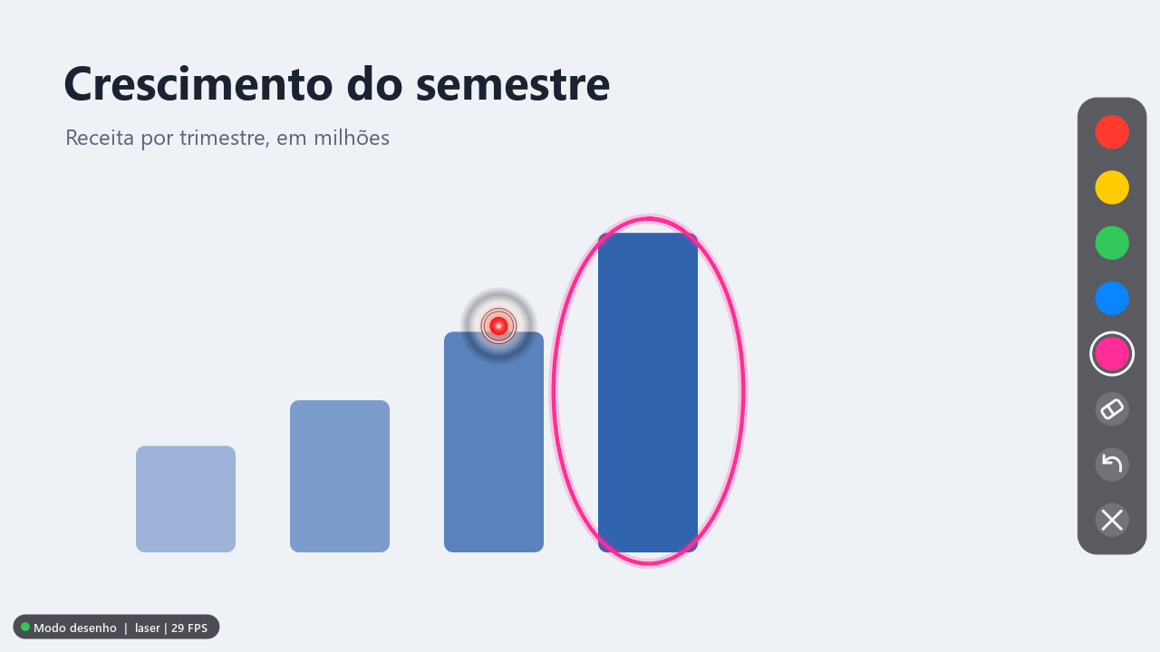

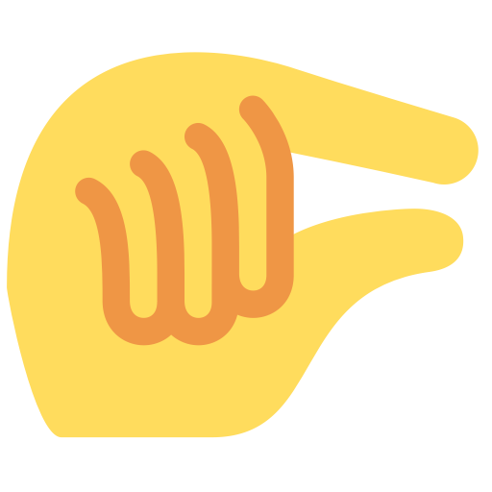
Apontar e desenhar ao vivo
Abra a mão esquerda
1
Liga o modo desenho e mostra a paleta de cores.
3
2
1
Aponte com o laser
2
Indicador esticado. Parado sobre uma cor por 1 segundo, ela é escolhida.
Desenhe com a pinça
3
Polegar e indicador juntos, movendo a mão.
Para seguir a apresentação, feche a mão esquerda: volta ao modo slides.
Funciona também em apresentação remota: é só compartilhar a tela inteira.
Notes:
APONTAR E DESENHAR, AO VIVO (2 min). A imagem é uma captura do próprio programa por cima de um slide. Faça junto: 1) abra a mão esquerda e mostre a paleta que aparece à direita. 2) Aponte com o indicador e mostre o laser; deixe-o parado sobre uma cor por cerca de 1 segundo para escolhê-la. 3) Faça a pinça e desenhe um círculo em volta de uma palavra do slide. Para continuar, feche a mão esquerda (modo slides) e passe o slide. Como é uma janela transparente sobre a tela, quem assiste remotamente também vê, bastando compartilhar a tela inteira. Se algo falhar, ria junto com a plateia: o slide dos dois modos mostra que isso faz parte da história.

Slide 5





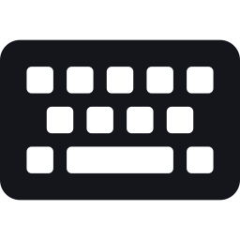
O caminho de um gesto
Janela transparente
Laser e desenho.
Câmera
MediaPipe
Gestos
PowerPoint
1080p, imagem espelhada.
21 pontos por mão, ao vivo.
Regras simples e filtros.
Teclas de seta
Nem percebe a diferença.
Trocam os slides.
Da câmera até a ação: cerca de 18 milissegundos. Mais rápido que um piscar de olhos.
Notes:
O CAMINHO DE UM GESTO (1,5 min). A câmera manda a imagem, o MediaPipe acha a mão e entrega 21 pontos, nossas regras transformam esses pontos em um gesto, e o gesto vira ou uma ação na janela transparente (laser, desenho) ou uma tecla de seta para o PowerPoint. No nosso teste, da câmera até a ação deu uma média de uns 18 milissegundos.

Slide 6
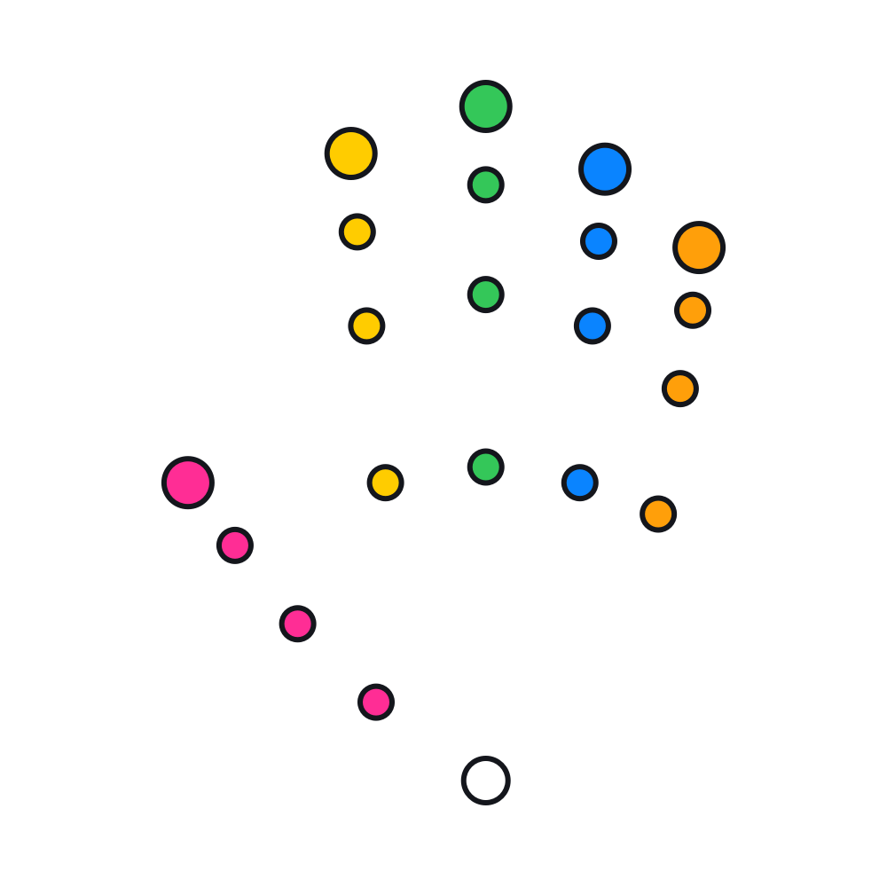
A mão vira 21 pontos
Como saber se um dedo está esticado?
1
Mede a distância do pulso até a ponta do dedo.
2
Compara com a distância do pulso até a articulação do meio.
3
Divide tudo pelo tamanho da mão, e vale perto ou longe da câmera.
Contar os dedos esticados já diz o gesto:
0 dedos
1 dedo
2 dedos
4 dedos
Notes:
A MÃO VIRA 21 PONTOS (1,5 min). O MediaPipe não entende gesto, ele só entrega 21 pontos por mão. O gesto a gente descobre com geometria: um dedo está esticado quando a ponta está mais longe do pulso do que a articulação do meio. Dividimos tudo pelo tamanho da mão, então funciona perto e longe da câmera. Punho é zero dedos, laser é um, dois dedos é slide, mão aberta é quatro.

Slide 7




As ferramentas
Python 3.10
OpenCV
MediaPipe
A cola que junta tudo.
Lê a câmera e prepara a imagem.
Acha a mão e entrega os 21 pontos.
PySide6
PyAutoGUI
NumPy
Desenha a janela transparente sobre a tela.
Aperta a seta do teclado por nós.
As contas de geometria da mão.
Notes:
AS FERRAMENTAS (1,5 min). Python no centro. OpenCV lê a câmera. MediaPipe acha a mão. PySide6 desenha a janela transparente com o laser. PyAutoGUI aperta a seta. NumPy faz as contas.

Slide 8
Em números
21
18 ms
58
pontos rastreados em cada mão
da câmera até a ação na tela
testes automáticos, sem câmera
2,5 mil
7
0
linhas de Python
slides trocados no teste de hoje
passadores de slide necessários
Notes:
EM NÚMEROS (45 s). 21 pontos por mão, cerca de 18 milissegundos da câmera até a ação, 58 testes automáticos, uns 2,5 mil linhas de Python, 7 slides trocados no teste de hoje e zero passadores de slide.

Slide 9
Por que dois modos?
Ao fechar os dedos para passar o slide, o programa reconhecia a pinça e a tela ficava riscada sem querer.
O PROBLEMA
MODO SLIDES
MODO DESENHO
Mão esquerda fechada
Mão esquerda aberta
ou
Libera: laser e troca de slide
Bloqueia: a pinça, que riscava a tela
Libera: laser, desenho e paleta
Bloqueia: a troca de slide
O laser vale nos dois, porque é com ele que se escolhe a cor.
Notes:
POR QUE DOIS MODOS (2 min). A motivação: testando com as mãos de verdade, ao fechar os dedos para trocar de slide a pinça disparava e riscava a tela. Em vez de apertar limites, a gente separou por contexto: a mão esquerda escolhe o modo. Fechada, só slides; aberta, só desenho. O laser funciona nos dois, porque é com ele que se escolhe a cor. É a mesma lógica que usamos desde o começo da apresentação.

Slide 10
Resumo dos gestos e das teclas
Mão esquerda escolhe o modo
Mão direita age dentro do modo
MODO SLIDES
Laser
Desenhar
NOS DOIS MODOS
MODO DESENHO
Mão fechada e levantada
Indicador esticado
Pinça com os dedos
Seguinte
Anterior
MODO DESENHO
MODO SLIDES
MODO SLIDES
Mão aberta e levantada
Dois dedos, polegar dobrado
Dois dedos, polegar aberto
F1
Ajuda
F2
Laser ou holofote
F9
Pausa
F10
Sair
Mostra ou esconde o cartão com os gestos.
Troca o ponto vermelho por uma luz suave.
Pausa e retoma os comandos, sem fechar.
Encerra o programa e salva o relatório.
Notes:
RESUMO DOS GESTOS E DAS TECLAS (1 min). Fique com este slide na tela durante as perguntas. Mão esquerda escolhe o modo, mão direita age dentro dele. O laser vale nos dois modos; a pinça só no modo desenho; os dois dedos só no modo slides. Teclas: F1 mostra ou esconde o cartão de ajuda com os gestos, F2 troca o ponto vermelho do laser por um holofote (uma luz suave), F9 pausa e retoma os comandos sem fechar o programa e F10 encerra e salva o relatório com os números da sessão.

Slide 11


O que aprendemos
Testar de verdade
Simples vence esperto
Separar evita confusão
58 testes passaram e a câmera ainda achou um bug.
O gesto parado ganhou do deslize que borrava no escuro.
Dois modos acabaram com a tela riscada sem querer.
Cada erro virou uma regra do programa.
Notes:
O QUE APRENDEMOS (1 min). Três lições, todas vindas da própria história do projeto. Primeira: teste de verdade vale mais, porque os 58 testes passaram e a câmera ainda achou um bug. Segunda: simples vence esperto, o gesto parado ganhou do deslize que borrava no escuro. Terceira: separar evita confusão, os dois modos acabaram com a tela riscada sem querer. E o resumo: cada erro virou uma regra do programa.

Slide 12
Obrigado!
github.com/LuanRodrigues15/GestureDeck
Luan Rodrigues, João Henrique e Mateus Henrique
FIAP, Cognitive Computing, Computer Vision and IoT Systems
Notes:
ENCERRAMENTO (30 s). Agradeça à plateia. O código está no GitHub, no endereço que aparece na tela. Os seis gestos ao lado são todo o vocabulário do programa.

